Slide 1






Сетевые проекты общеобразовательных школ при загранучреждениях МИД России «Обучаясь-творим» в 2024-2025 уч. году
Номинация «Изображаем жизнь»: «Необычные растения страны пребывания»
Общеобразовательная школа при Посольстве России в Болгарии
Есть, есть душа у каждого цветка,
Свой взгляд и стать у каждой есть травинки
Альбина Сенькова
«Неповторимые растения, незабываемые впечатления – ваш фитотур начинается здесь!»
Переход к следующей странице – по клику, после появления логотипа «Далее»
Автор:
Денева Моника Манолова, 8 класс
Руководители:
Смоликова Татьяна Владимировна
Шмырев Андрей Анатольевич

Slide 2


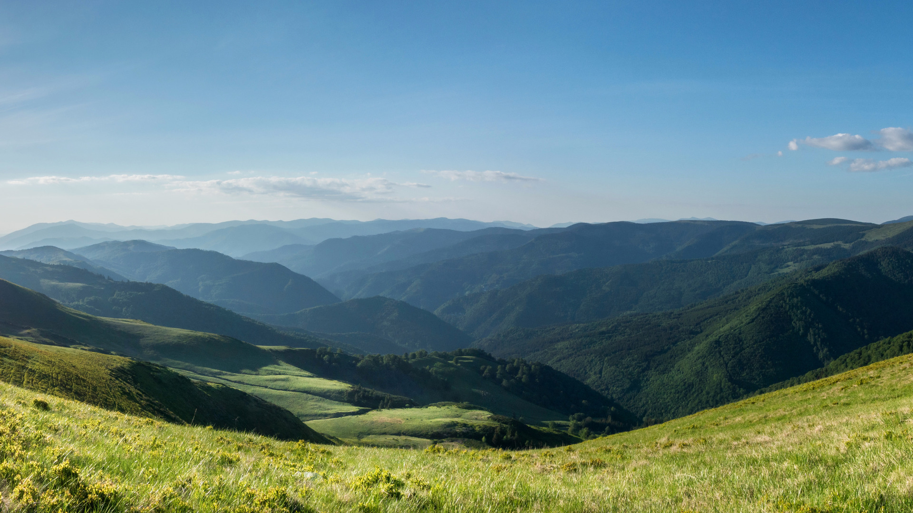
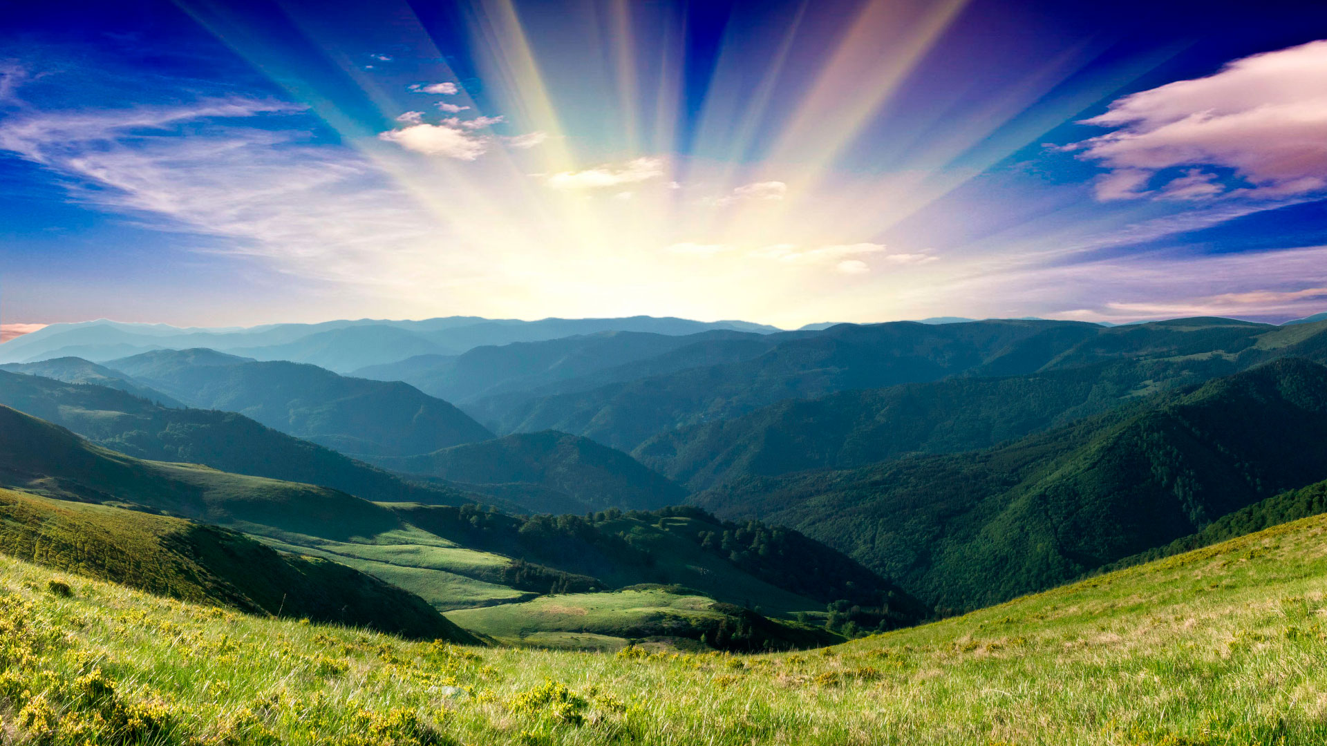


Фитотур по необычным растениям Болгарии

Slide 3
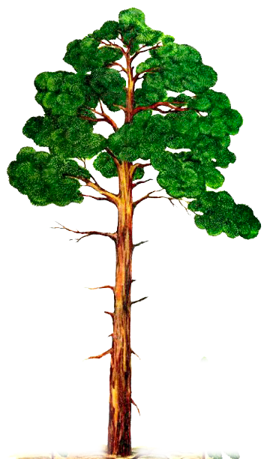

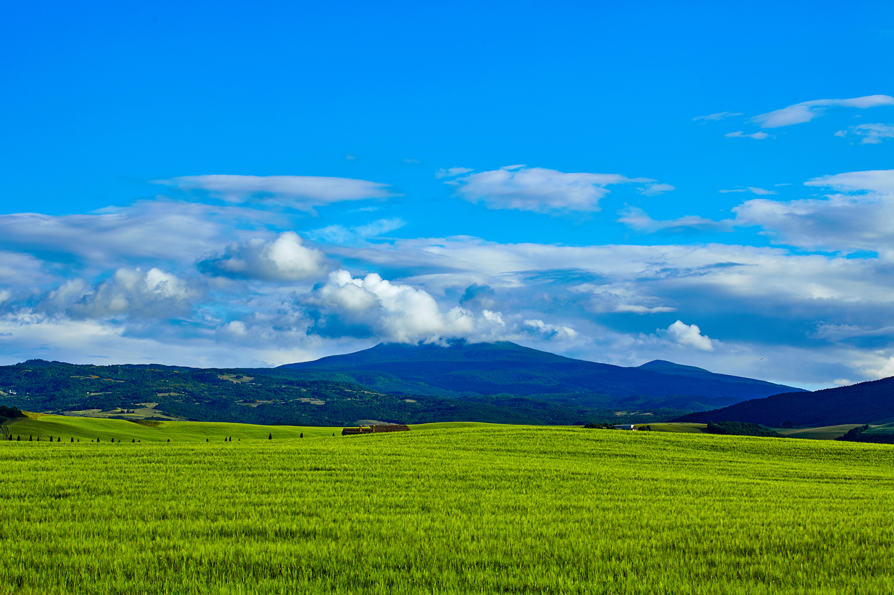
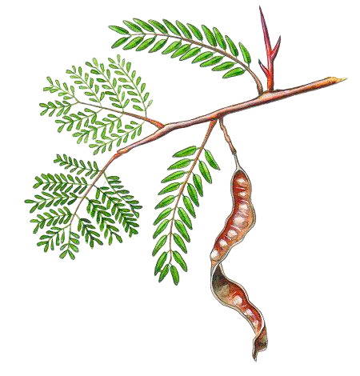
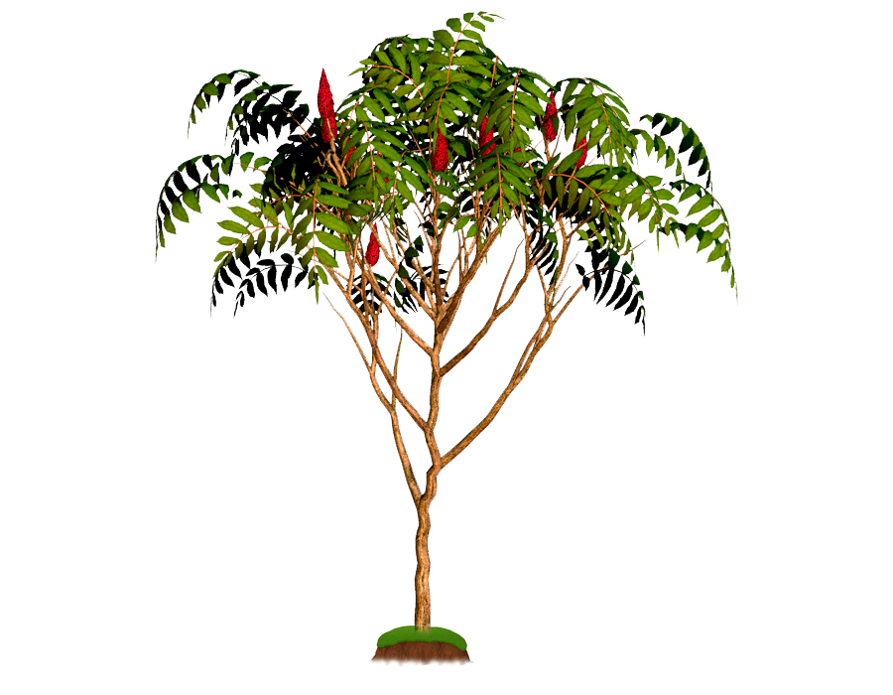


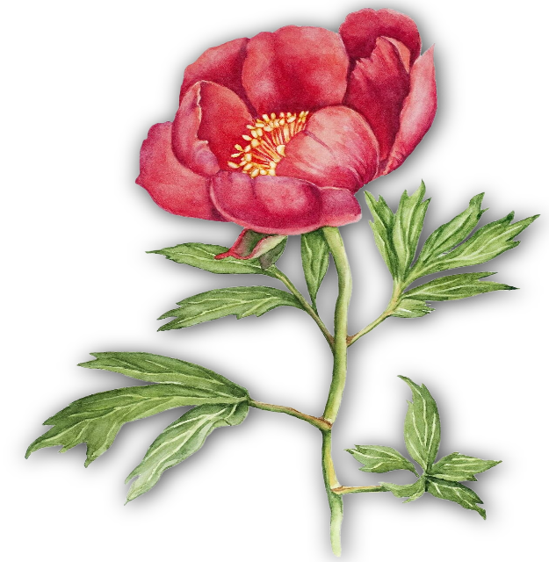
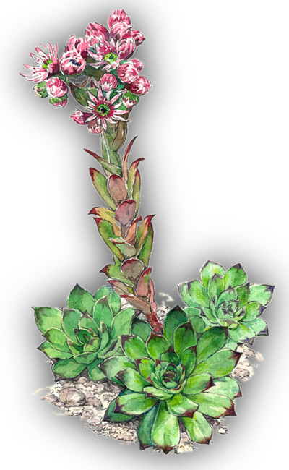
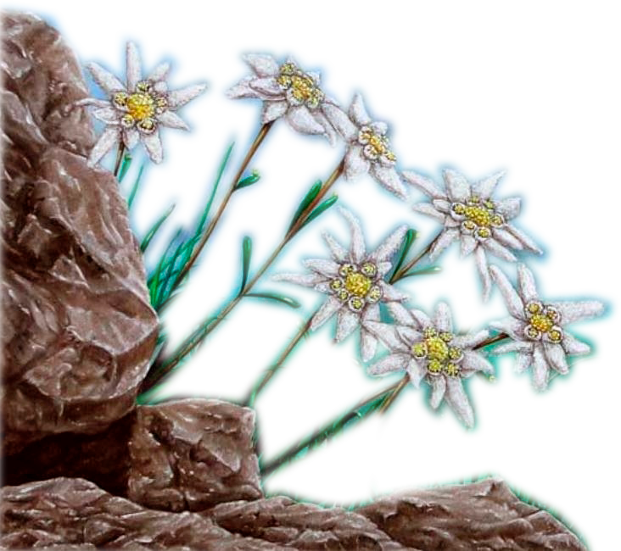
Национальный парк «Витоша» находится в Болгарии, у южной окраины столицы Софии. Растительный мир парка «Витоша» включает 500 видов пресноводных водорослей, 805 видов грибов, более 360 видов мхов и лишайников, а также полторы тысячи видов высших растений.
«Колючая проволока»
«Дерево-долгожитель»
«Уксусное дерево»
«Каменная роза»
Сегодня я познакомлю вас с удивительными представителями флоры Болгарии
«Серебряная звезда»
«Символ молодости»
«Розов божур»

Slide 4

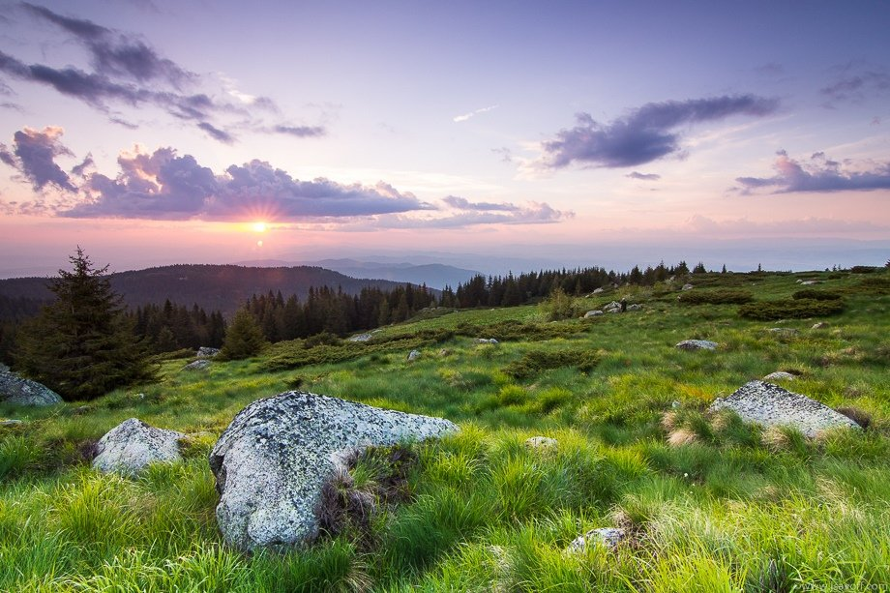



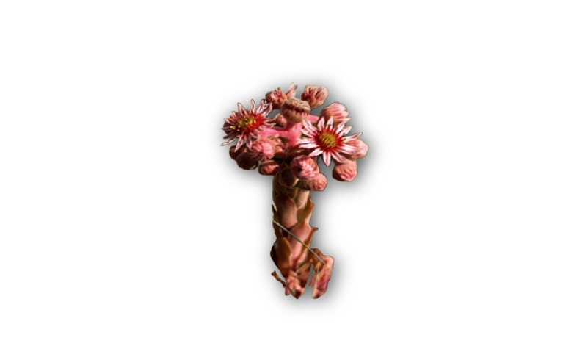

Научные данные
Многолетнее травянистое растение семейства толстянковых. Латинское название «Sempervivum» переводится как «всегда живой», отсюда и ещё одно название растения - живучка. Цветет растение в июле.
Интересные факты
Древние римляне считали, что молодило находится под покровительством бога Юпитера, поэтому в грозу можно спастись в укрытии, на крыше которого посажено это растение. В средние века каменную розу высаживали прямо на крышах домов.
Уникальность
Необычность молодило заключается в его форме и окраске листьев, а также в том, что это растение чувствует себя среди камней, что отражено в его названии - «каменная роза».
Молодило мраморное
или каменная роза

Slide 5
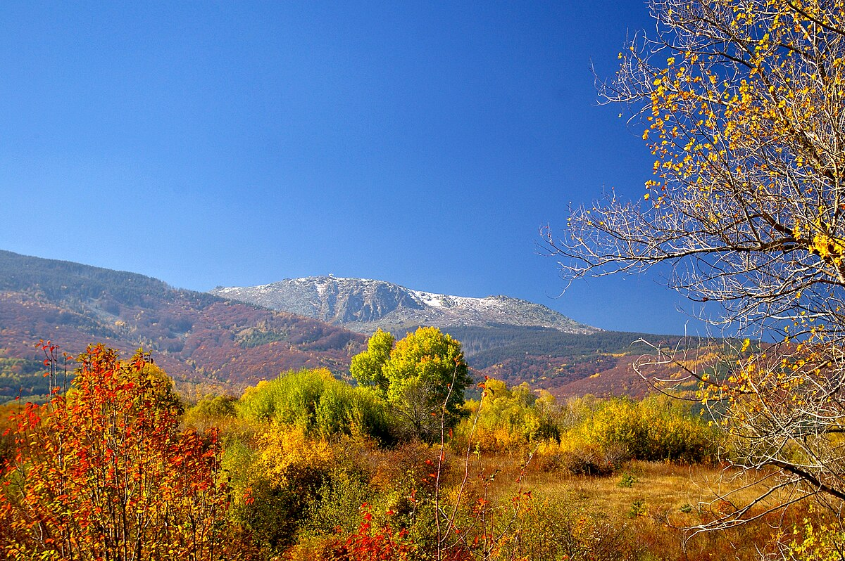
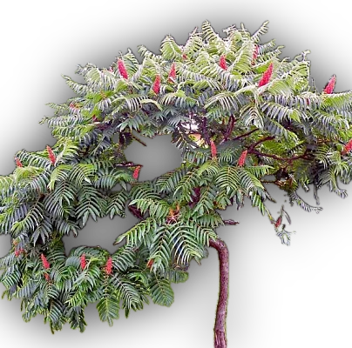

Научные данные
Представляет собой невысокое многоствольное деревце или кустарник. В природе оно вырастает до 10–12 м в высоту.
Уникальность
Из сумаха можно приготовить заменитель уксуса, и он будет иметь все свойства данного продукта, но не окажет агрессивного воздействия на органы ЖКТ. Плоды используют для приготовления освежающих напитков, по вкусу напоминающих лимонад.
Интересные факты
Во времена древнеримских завоеваний имперские воины всегда имели при себе сумах, так как он обладал прекрасной дезинфицирующей способностью, им излечивали дизентерию, гастриты и колиты.
Сумах (уксусное дерево)

Slide 6

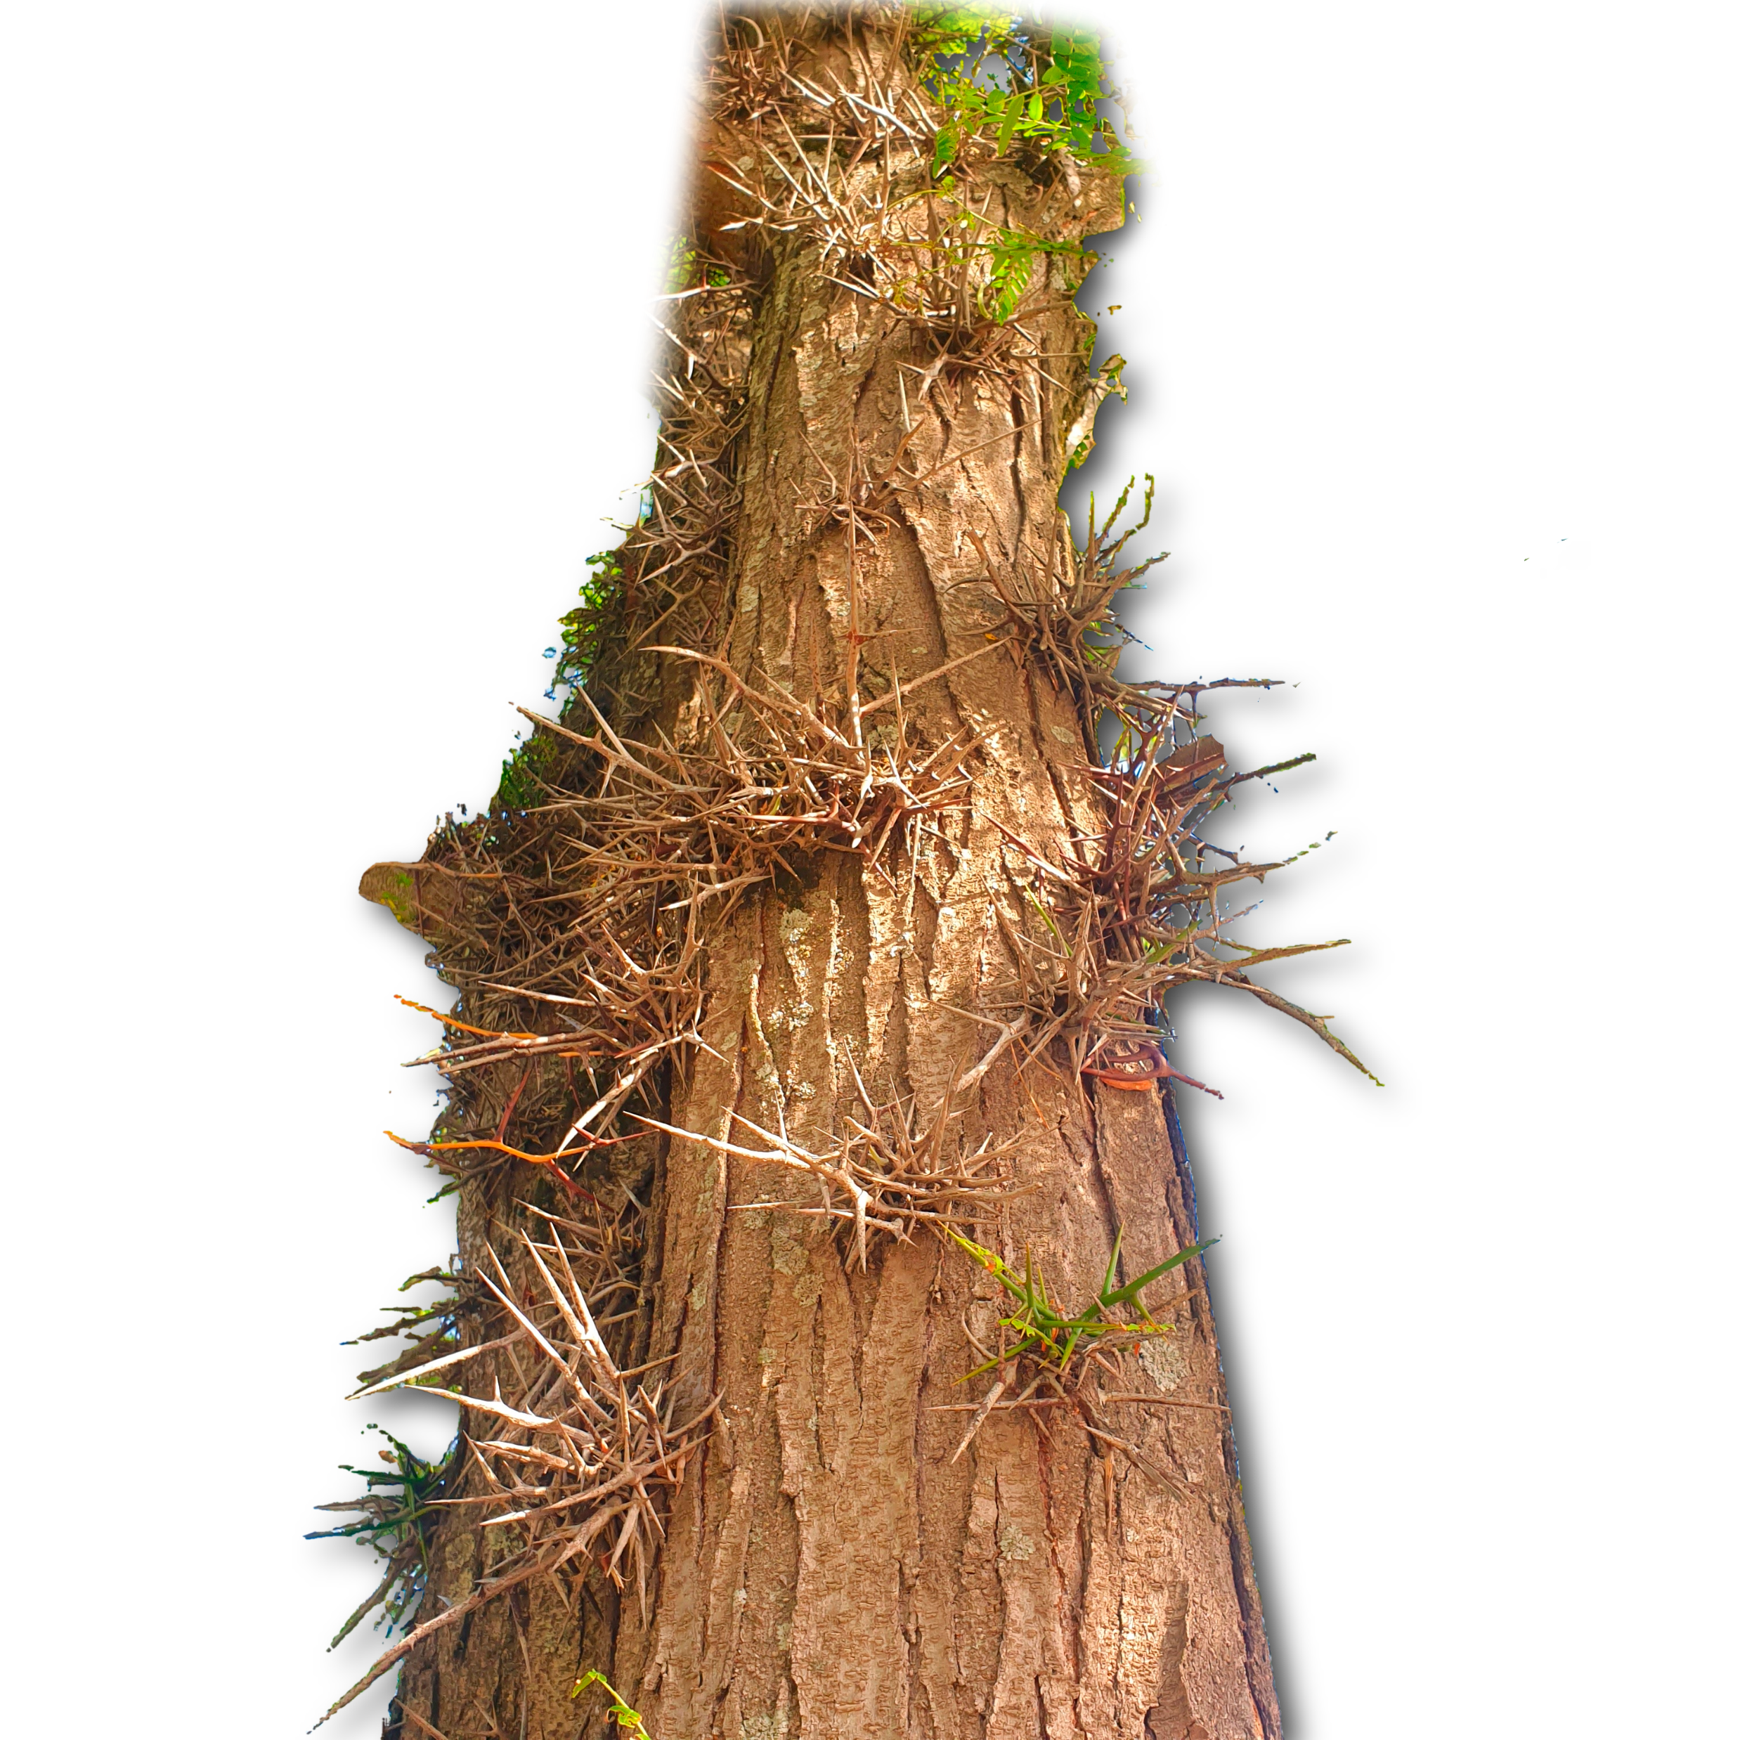
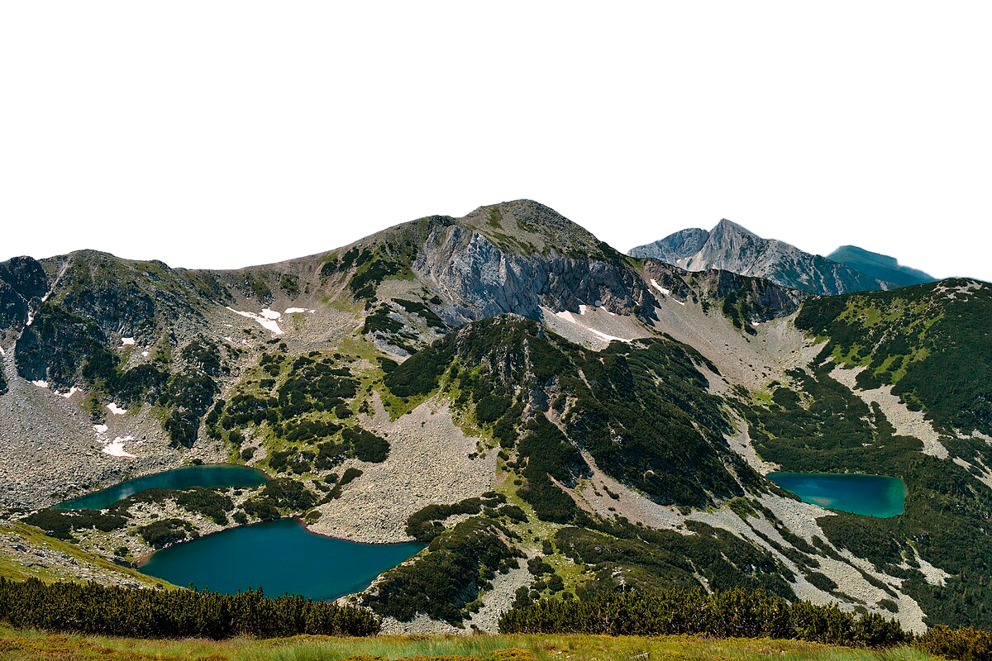
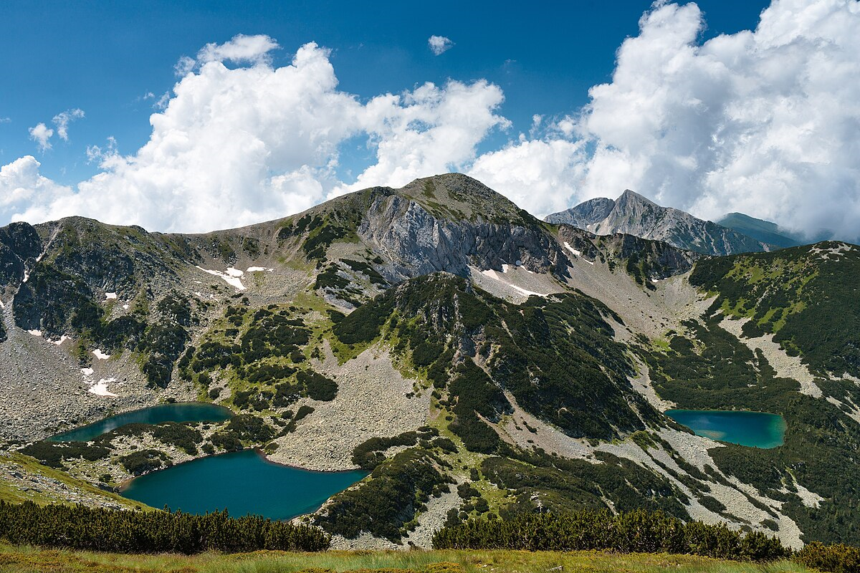


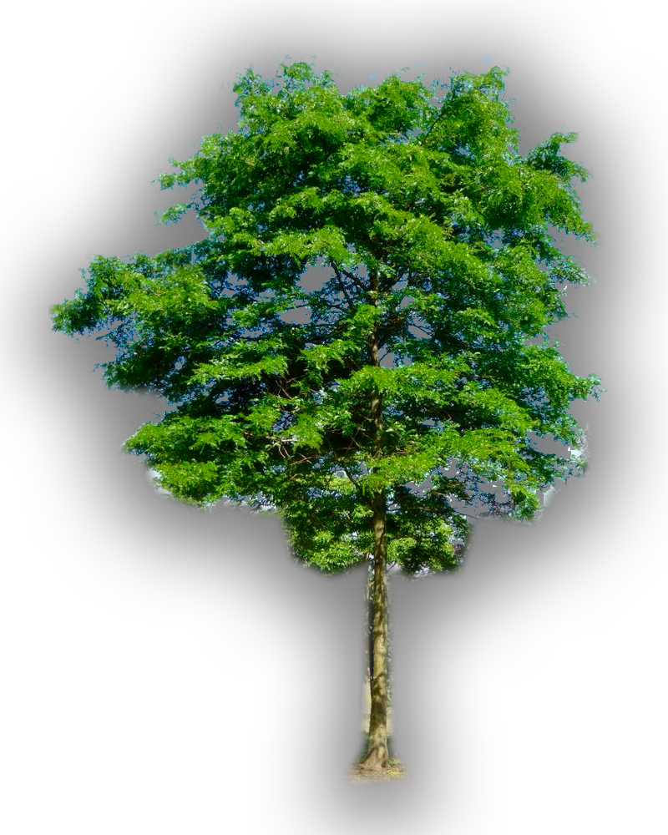

Научные данные
Мощное дерево до 35-45 метров в высоту, живет до 300 лет. По прочности и устойчивости к гниению древесина гледичии не уступает дубовой.
Уникальность
30-сантиметровые шипы отличаются стремительным ростом и остротой, неизменно собраны в пучки по 3 колючки и выглядят довольно устрашающе. Против кого дерево создало такую мощную защиту?
Интересные факты
Колючки у гледичии сосредоточены только в нижней части кроны, ими гледичия защищает листву от поедания животными. В верху кроны объедать листья некому, поэтому там они и не растут.
«Колючая проволока» растительного мира.
Гледичия трёхколючковая

Slide 7
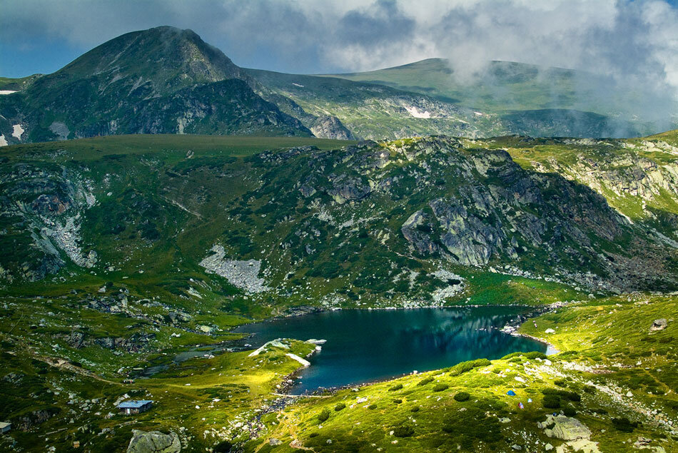


Наше путешествие продолжается.
Знакомство с удивительными растениями Болгарии мы продолжим в Национальном парке Пирин
Национальный парк Пирин находится на юго-западе Болгарии, занимая площадь 403,56 квадратных километров. Пирин был объявлен объектом ЮНЕСКО в 1983 году. Флора парка разнообразна, она характеризуется высоким эндемизмом из-за сочетания южной географической широты и больших перепадов высот. Здесь находятся 1315 видов растений из 94 семейств и 484 родов - примерно 1/3 флоры Болгарии.

Slide 8
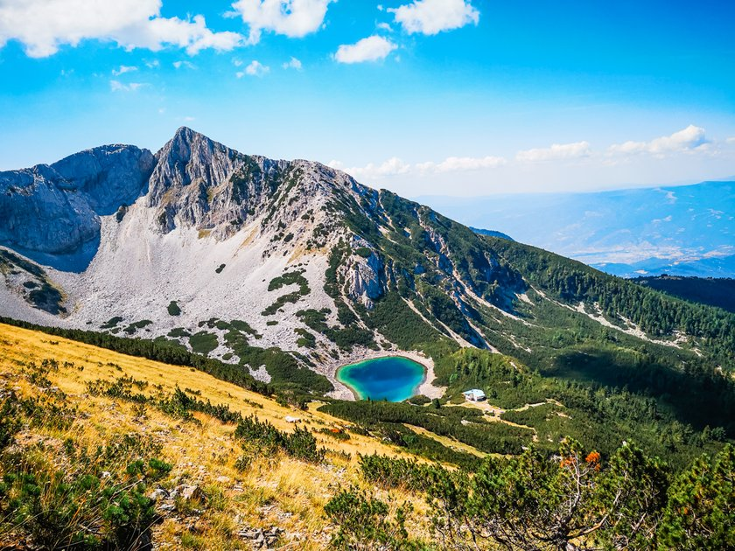

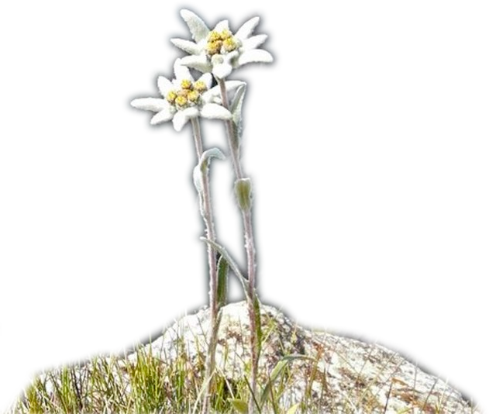

Научные данные
Эдельвейс относится к семейству астровых. Растет в высокогорных районах.
Интересные факты
В честь этого цветка названа самая почётная награда для любого альпиниста - орден «Эдельвейс». Многие кремы от загара имеют в составе экстракт эдельвейса.
Уникальность
Крепкий стебель позволяет гордо подниматься цветку вновь, даже если его переехали тяжёлым колесом. Также растение очень долго не вянет, если его сорвать, оно стойко переносит холода и способно полностью поглощать ультрафиолетовые лучи без последствий для фотосинтеза.
«Серебряная звезда»
или Эдельвейс

Slide 9
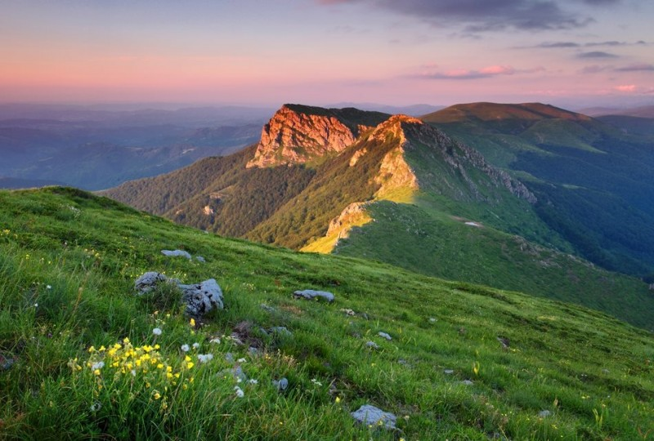


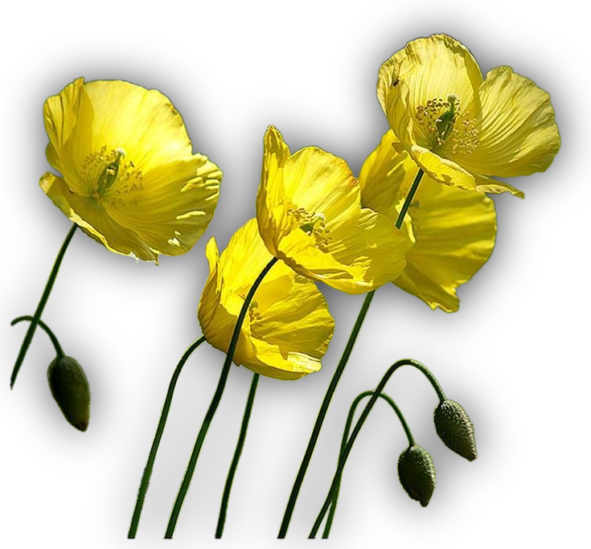


Научные данные
Растет на высотах от 2100 до 2900 м в горах Пирин на юго-западе Болгарии. Очень редок и встречается в небольшом количестве: на 100 м² может быть всего несколько десятков растений. Цветёт с июля по август.
Уникальность
Мы все привыкли к красным макам, но этот вид отличается от других прикорневыми листьями и ярко-желтым цветом лепестков. Он включён в Красную книгу Болгарии как уязвимый вид.
Интересные факты
Мак – мифопоэтический образ – знак сна и смерти, а цветущий –символ небывалой красоты, неувядаемой молодости и женского очарования; символ Великой Матери, означающий Деву-мать.
Пиринский мак –
символ молодости

Slide 10
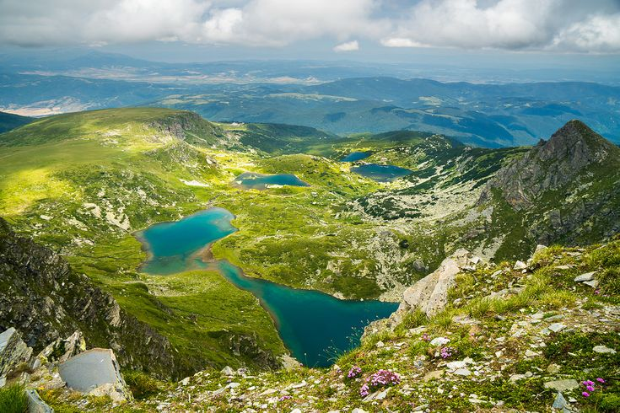

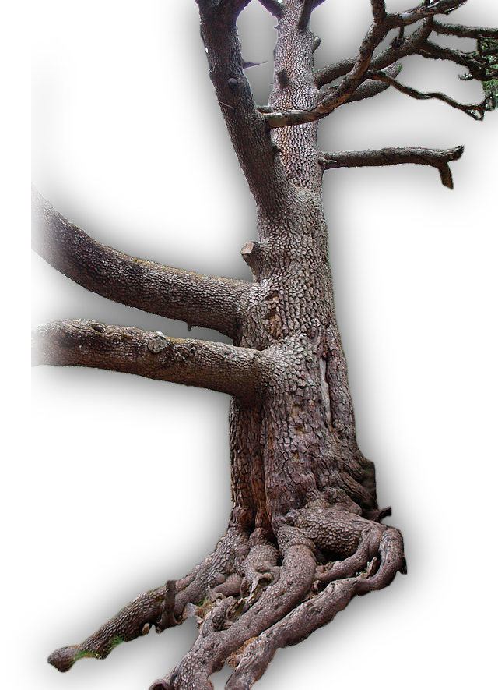


Научные данные
Древнейший экземпляр сосны Гельдрейха. Это одно из самых старых деревьев в мире, дерево-долгожитель, возраст которого свыше 1300 лет.
Уникальность
Открытие показывает, что некоторые деревья могут оставаться живыми на протяжении веков, даже когда подвергаются экстремальному воздействию климата.
Уникальная сосна поднимается на высоту 26 м и имеет диаметр возле комля 2,2 м.
Интересные факты
Сосна названа в честь болгарского лесовода по имени Костадин Байкушев, который впервые описал её в 1897 году. Произрастает она в горной цепи Пирин, на высоте 1930 м над уровнем моря.
Сосна Байкушева –
дерево-долгожитель

Slide 11

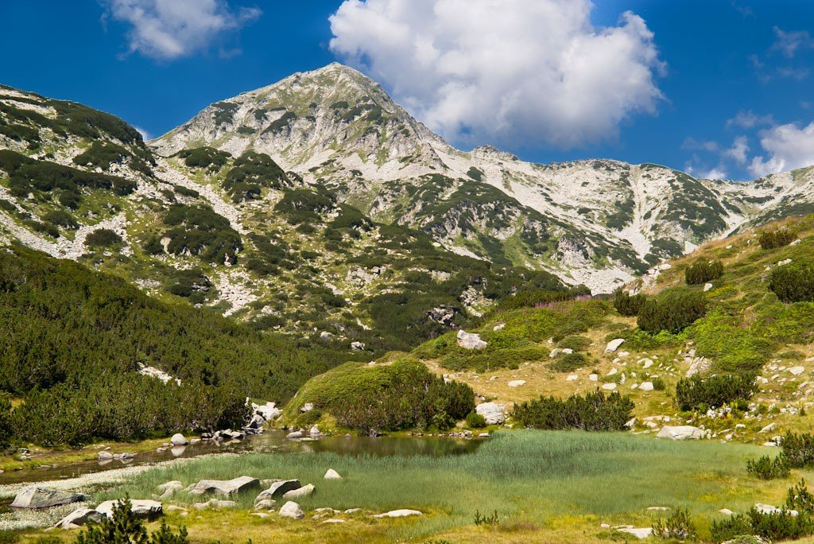

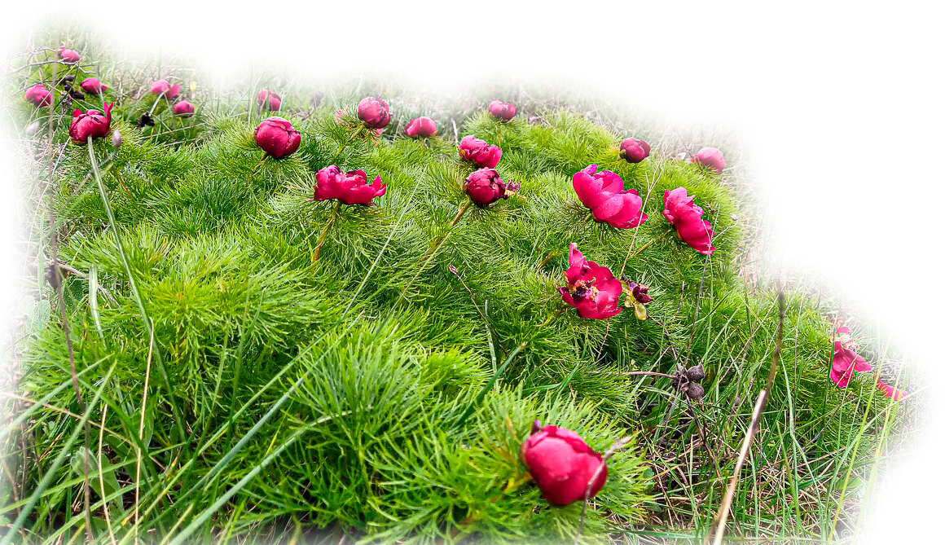

Научные данные
Дикий пион растет в природе без вмешательства человека. Это редкое охраняемое растение.
Цветет пион в конце весны, в апреле-мае. Срок цветения растения: 10-14 дней.
Уникальность
К разному количеству тычинок у растений мы привыкли, а вот чтобы пестиков было несколько и они хорошо видны, такое увидишь редко. Пион -прекрасный пример цветка, у которого может быть разное количество пестиков.
Интересные факты
В Древней Греции и в Средние века пион считался лекарственным растением от ночных кошмаров, спазмов, нервных расстройств, головной боли и заболеваний печени.
Розов божур -
дикий пион

Slide 12


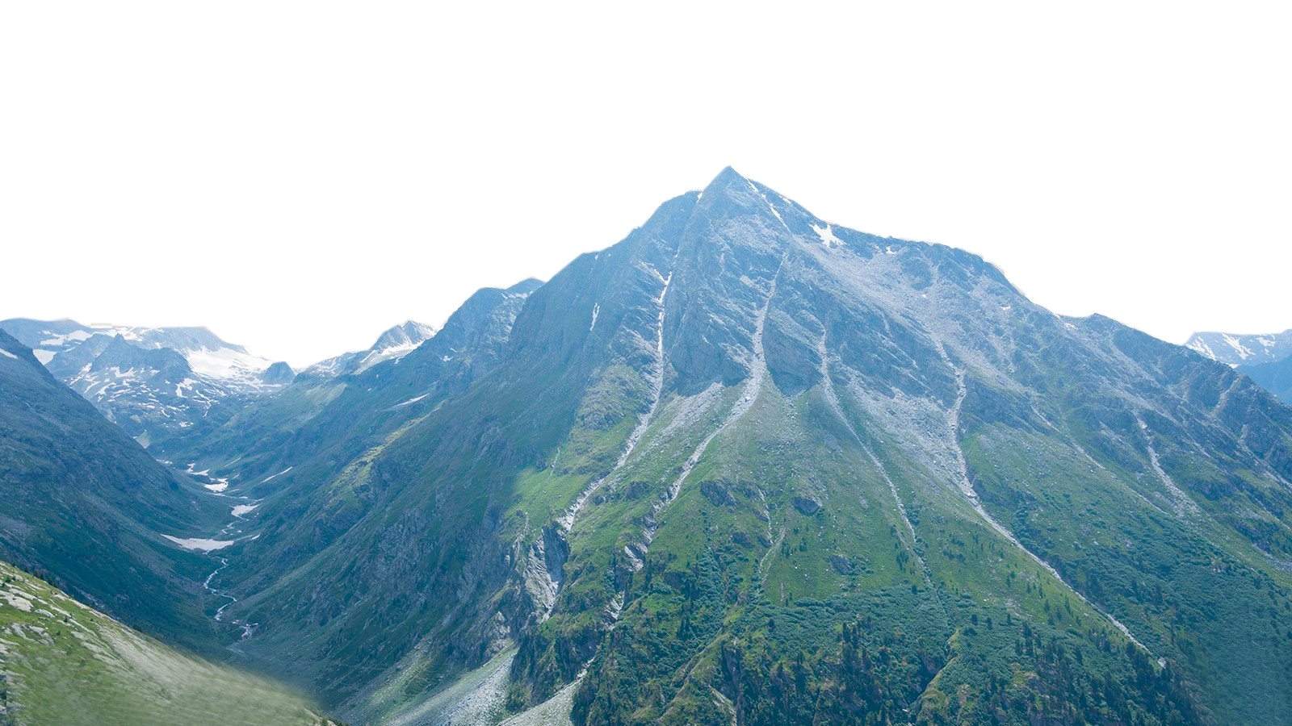

Список использованных источников и литературы
1. Георгиев, Д. Флора Болгарии: привычные и необычные виды. Академическое издательство «университетское дело», 2018.
2. Биологическое разнообразие в Болгарии. www.moew.government.bg
3. Петров Р. Болгарская флора: из сокровищницы природы. София: Издательство «Земля», 2022.
4. https://vsichkitemi.com/8-rasteniya-koito-izchezvat-ot-shirinite-na-bylgaria-zaradi-choveka/#%D0%9D%D0%B0%D1%80%D1%86%D0%B8%D1%81%D0%BE%D1%86%D0%B2%D0%B5%D1%82%D0%BD%D0%B0_%D1%81%D1%8A%D1%81%D1%8A%D0%BD%D0%BA%D0%B0
5. https://www.hera.bg/s.php?n=4895
6. https://balgarskatakrasota.weebly.com/10471072109710801090107710851080-10881072108910901077108510801103.html

